Slide 1
Домашние опасности

Slide 2

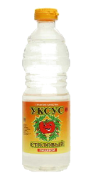

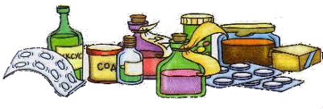
Опасность первая.
ЛЕКАРСТВА
И
БЫТОВАЯ ХИМИЯ
Если не больны вы,
В таблетках – только вред!
Глотать их без причины
Нужды, поверьте, нет!
Ведь отравиться можно
И даже умереть!
Так будьте осторожней –
Зачем же вам болеть?
.
?

Slide 3
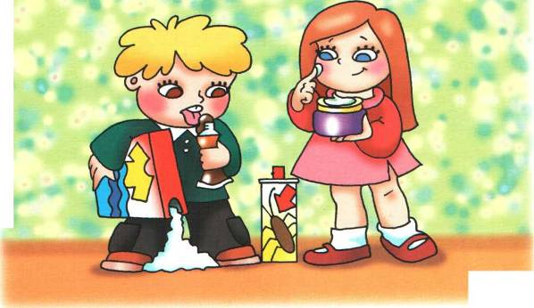
Много тюбиков и баночек
Есть в шкафах у наших мамочек.
В них хранятся средства разные,
К сожалению, опасные...
Кремы, пасты и таблеточки
Не берите в руки, деточки:
Эта бытовая химия
-Как отрава очень сильная!

Slide 4
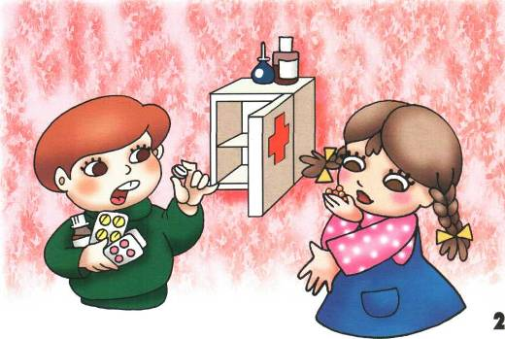
Пилюли и таблетки
Нельзя тайком глотать!
Об этом наши детки
Обязаны узнать.
Вот если заболеете,
Врача вам позовут,
То взрослые таблетку
Вам сами принесут.
Но если не больны вы,
Таблетки есть нельзя:
Глотать их без причины
Опасно вам, друзья.
Ведь отравиться можно:
В таких таблетках - вред!!!
Так будьте осторожны –
Живите много лет!!!

Slide 5
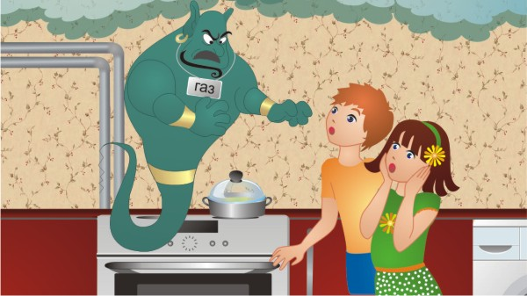
Опасность вторая.
Газ может быть очень опасным. Скопившись на кухне, газ может взорваться. Газом можно отравиться. А ещё он тоже может стать причиной пожара.

Slide 6
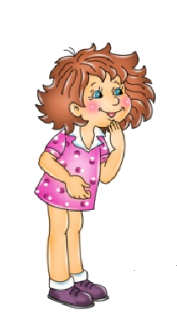
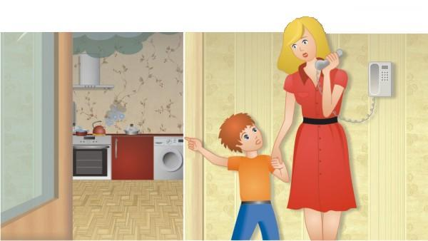
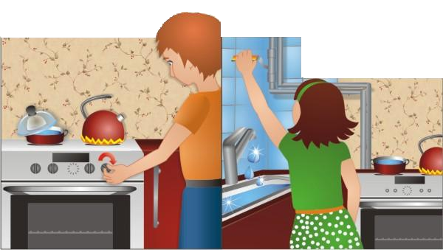
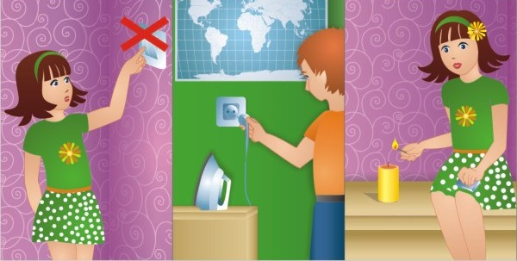
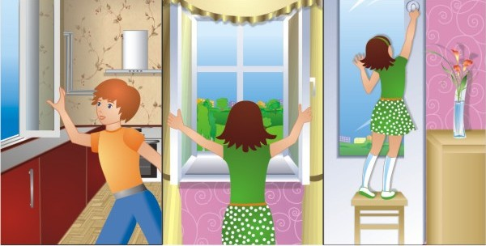
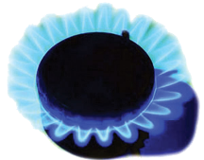
Если ты почувствовал запах газа.
Помни!
Выключай в квартире газ –
За газом нужен глаз да глаз.
Запах чувствуя в квартире,
Звоните срочно 04.
.
Не включай свет и электроприборы.
Не зажигай спички

Slide 7
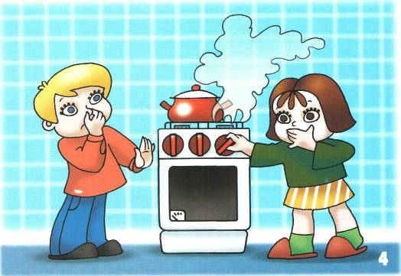
Если ты газ зажигать не умеешь,
Не подходи, иль потом пожалеешь...
Очень опасно к плите приближаться:
Может она загореться, взорваться...
Мама сама всё согреет и сварит,
Суп приготовит и чайник поставит.
Ты же, малыш, не спеши:
подрастешь –
Спичкой конфорку ты сам подожжешь!

Slide 8
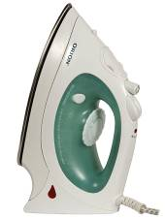
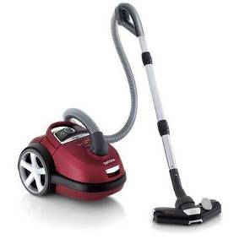
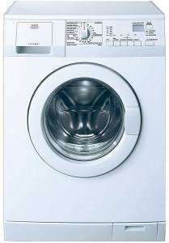
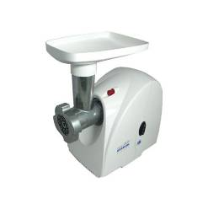
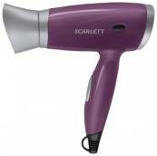
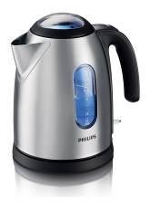
Опасность третья.
Электроприборы

Slide 9
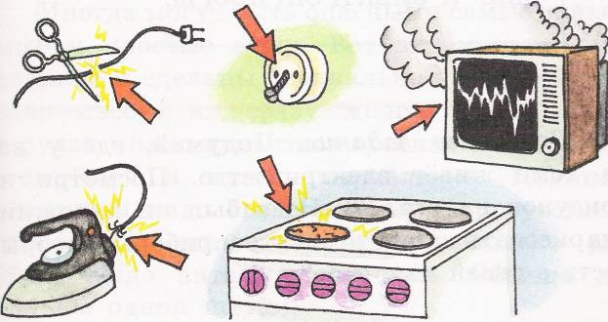
Помни!
Электроприборы могут ударить током или стать причиной пожара.
Уходя из дома и даже из комнаты, обяза-
тельно выключай электроприборы.

Slide 10
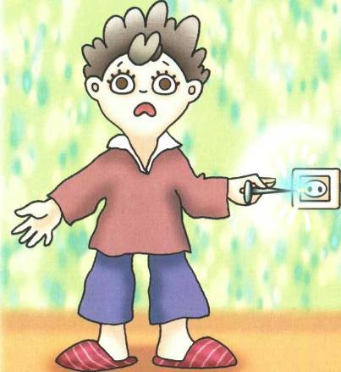
Ты, малыш, запомнить должен:
Будь с розеткой осторожен!
С ней не должен ты играть,
Шпильку, гвоздь туда совать -
Дело кончится бедой:
Ток в розетке очень злой!!!

Slide 11
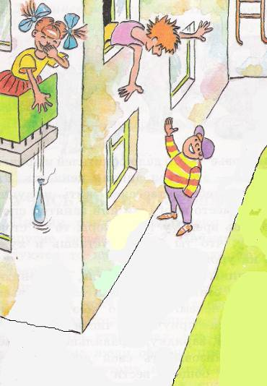
Опасность четвёртая.
Помни!
Нельзя высовываться
из окна, сидеть на
подоконнике
или свешиваться
с балкона. При этом
ничего не стоит
свалиться.

Slide 12
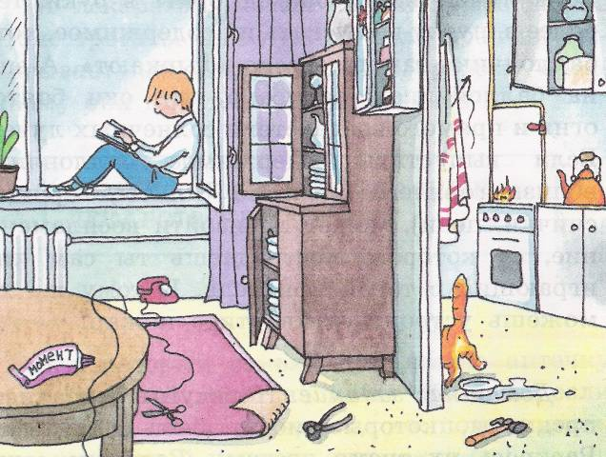

Slide 13
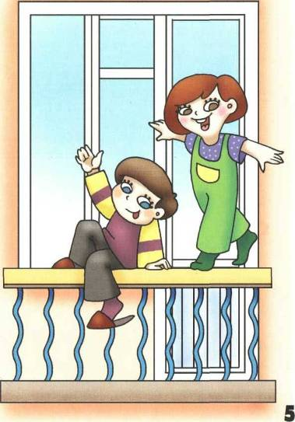
Захочешь форточку открыть
-Старайся осторожней быть:
На подоконник не вставай И на стекло не нажимай;
А вдруг не выдержит оно?
И расколется окно -
Ты свалиться можешь вниз.
Зачем тебе такой сюрприз?
На балконе - так и знай!
-Ты на стулья не вставай,
На перила не взбирайся,
Низко не перегибайся
-Это может быть опасно:
Падать сверху так ужасно!!!

Slide 14
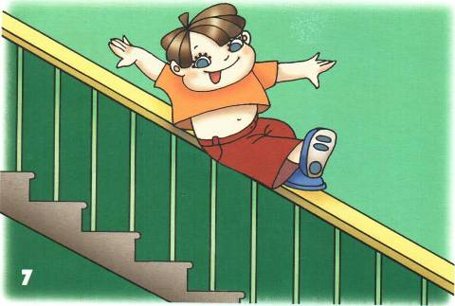
Друг, по перилам
опасно кататься!
Можешь качнуться –
и не удержаться,
Или штанами за болт зацепиться...
Больно спиной
на ступеньки свалиться!
Или сорвешься в пролет
- что тогда?
Это уже пострашнее беда!
Так что собой не рискуй,
не катайся,
А по ступенькам спокойно спускайся!

Slide 15
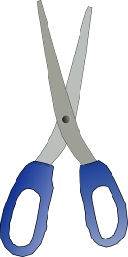
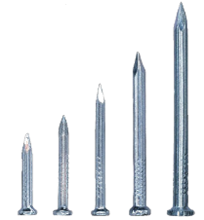
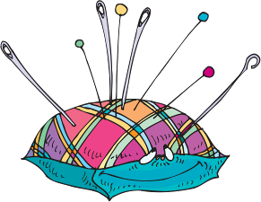
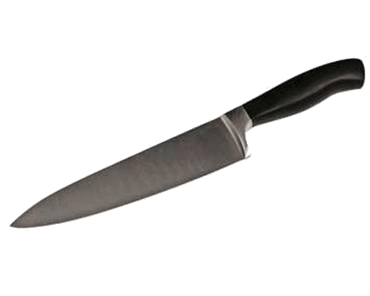
Опасность пятая.
?
Острые, колющие
и режущие предметы.

Slide 16
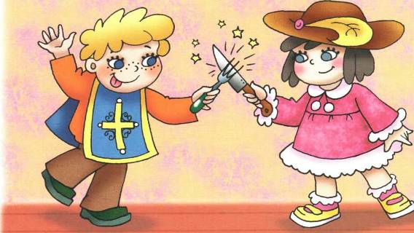
Не играйте острыми
Вилками, ножами.
Ведь такой «игрушкой» просто
Что-нибудь поранить.
Будет больно, будет грустно,
Мама наругает...
Неужели вам игрушек
В доме не хватает?

Slide 17
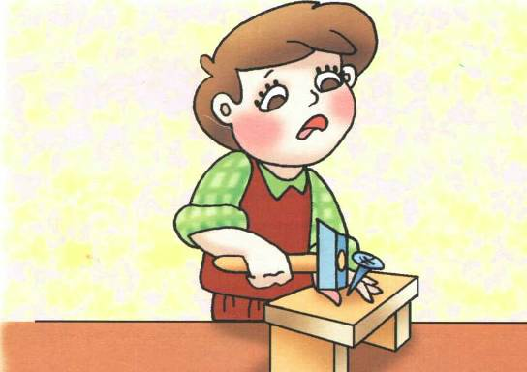
Сынок хотел, как папа, стать
И начал гвоздик забивать;
Попал по пальцу молотком -
На рёв сбежался целый дом...
Малыш, запомни наш совет:
С тобой чтоб не случилось бед,
Еще немного подожди:
Сперва придется подрасти

Slide 18
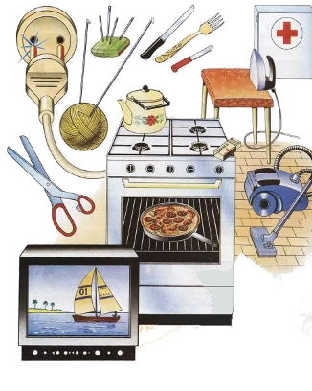
Домашние опасности.
Острые, колющие
и режущие предметы
Лекарства и
бытовая химия
Окно и балкон
Электроприборы
Газ

Slide 19
Тест по теме
«Домашние опасности»

Slide 20
Инструкция:
Прочитай внимательно вопрос.
Прочитай внимательно все ответы. Помни, что ответов может быть несколько.
Выбери геометрическую фигуру (или фигуры) , , , соответствующую вашему ответу.
Нарисуй на своём контрольном листе.

Slide 21
1.Что нельзя делать на балконе?
вешать бельё
выходить на балкон
свешиваться с балкона

Slide 22
2. Что можно делать с окном?
открывать и закрывать окно
высовываться из окна
сидеть на подоконнике

Slide 23
3. Чем опасны сковорода, кастрюля и чайник?
о них можно ушибиться
ими можно обжечься
они могут ударить током

Slide 24
4. Как надо ставить ложки, вилки и ножи в подставку?
ручками вверх
ручками вниз
без разницы

Slide 25
5. Нельзя прикасаться:
к горячей тарелке
к оголённому проводу
к острой лопате

Slide 26
6. С чем не должны играть дети?
с игрушками
с конструктором
со спичками

Slide 27
7. Без взрослых никогда не используй:
игрушки
лекарства
сок

Slide 28
САМОПРОВЕРКА:
1. 2. 3. 4.
5. 6. 7.

